Slide 1

Españita’s Tale
Spanish “EÑE” Sound

Slide 2
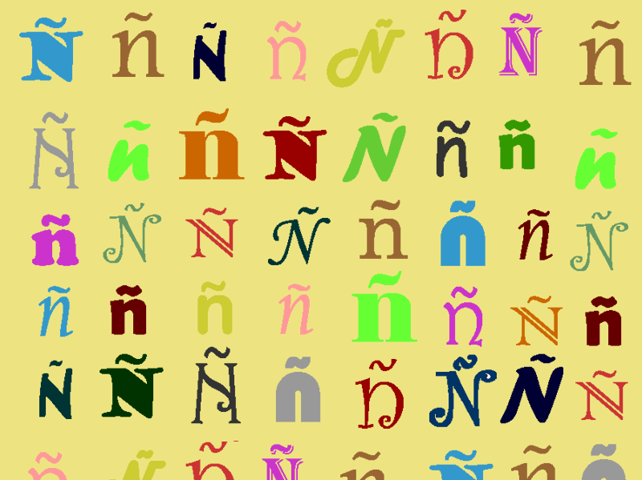


Hello. I am the Mildly-Angry Carrot-Face. I am going to tell you a tale to teach you the Spanish sound “EÑE”.

Slide 3
La señorita Españita es muy risueña.
Te la describo para más señas.
Miss little Spain smiles all the time.
I’ll describe her to you in more detail.

Slide 4
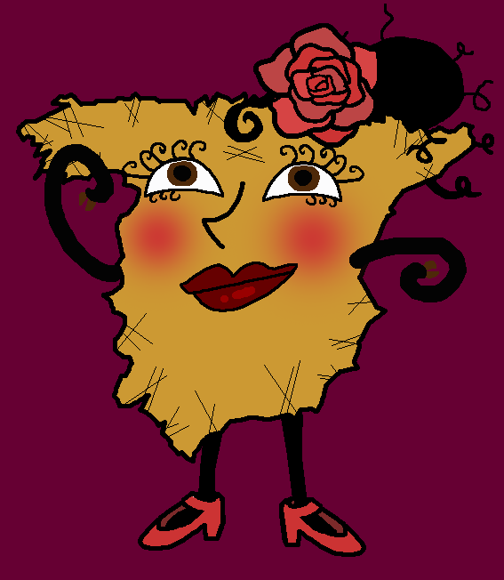
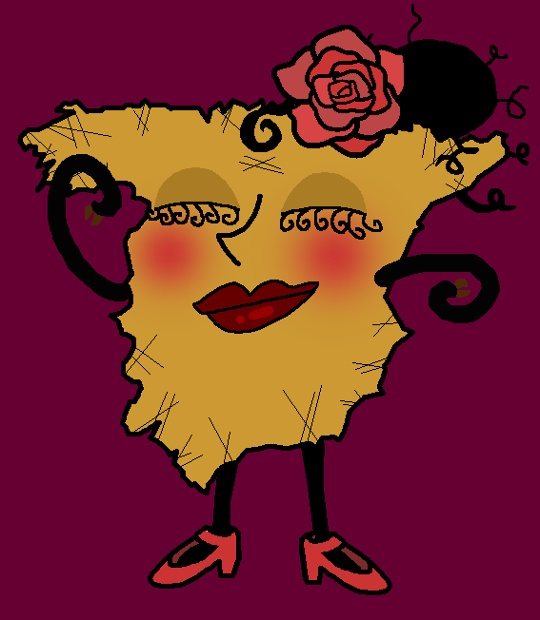
Lleva ropa ceñida y las uñas largas.
Y se pinta mucho las pestañas.
She wears tight clothes and has long nails.
And she brushes her eyelashes a lot.

Slide 5






Se hace un moño con mucho empeño.
Lo adorna con una flor de diseño.
She makes herself a topknot with tenacity.
She adorns it with a designer flower.

Slide 6
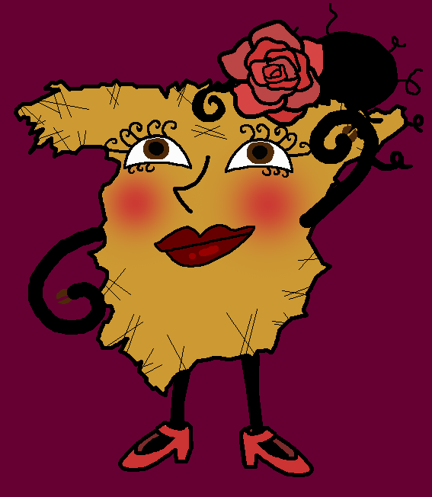
toca las castañuelas con maña, habla español y vive en España.
she plays the castanets with skill,
speaks Spanish and lives in Spain.

Slide 7
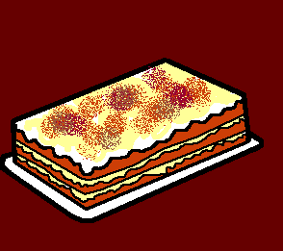
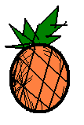
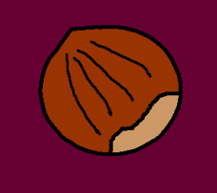
Le gustan la piña y las castañas.
Pero lo que más le gusta es la lasaña.
She likes pineapples and chestnuts.
But what she likes the most is lasagne.

Slide 8


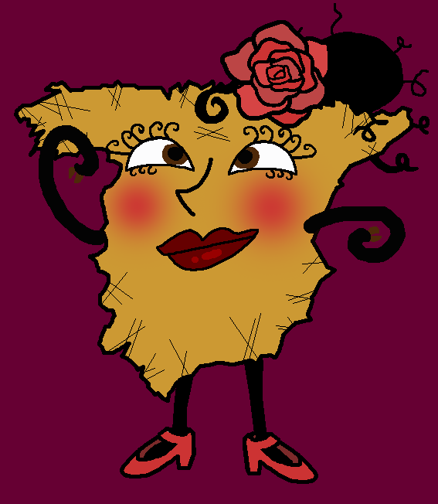
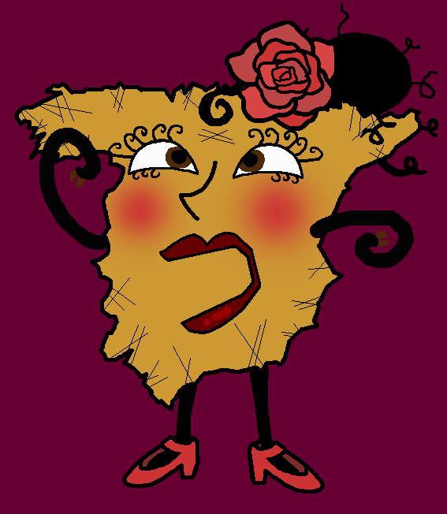
Tiene miedo de las arañas,
que no son ninguna patraña.
She is scared of spiders,
it is not a tall story.

Slide 9
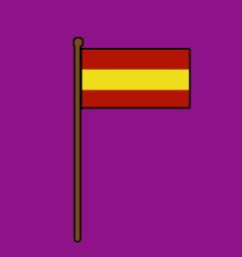
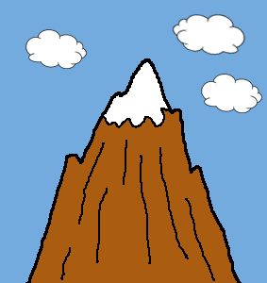


Sueña con vivir grandes hazañas,
como subir a la cima de una montaña.
She dreams of doing great things,
like climbing to the top of a mountain.

Slide 10


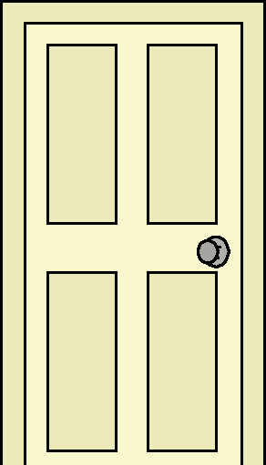
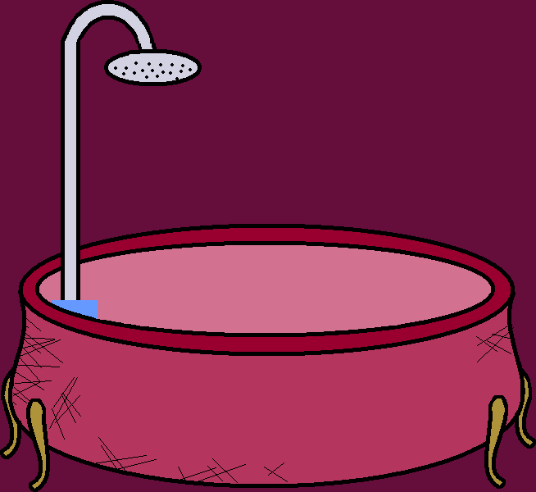
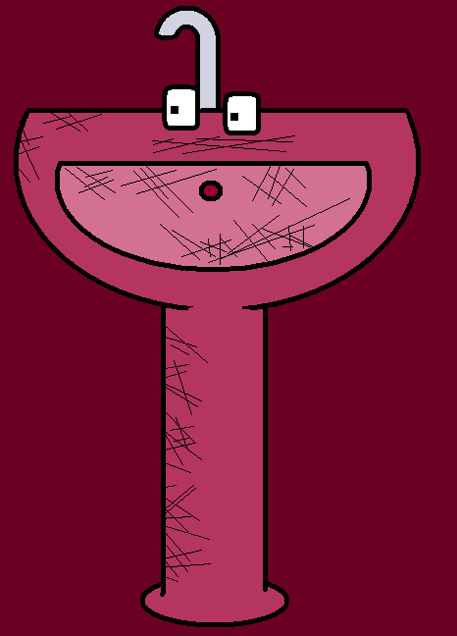
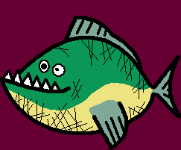


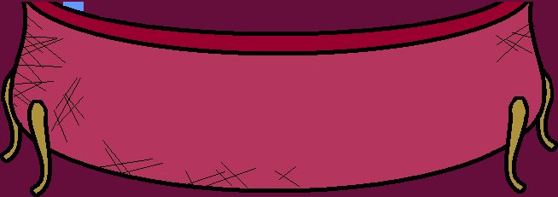
Tiene una piraña, aunque parezca extraño, la deja nadando dentro del baño.
She has a piranha, and even though it looks a bit strange,
she lets it swim in her bath.

Slide 11
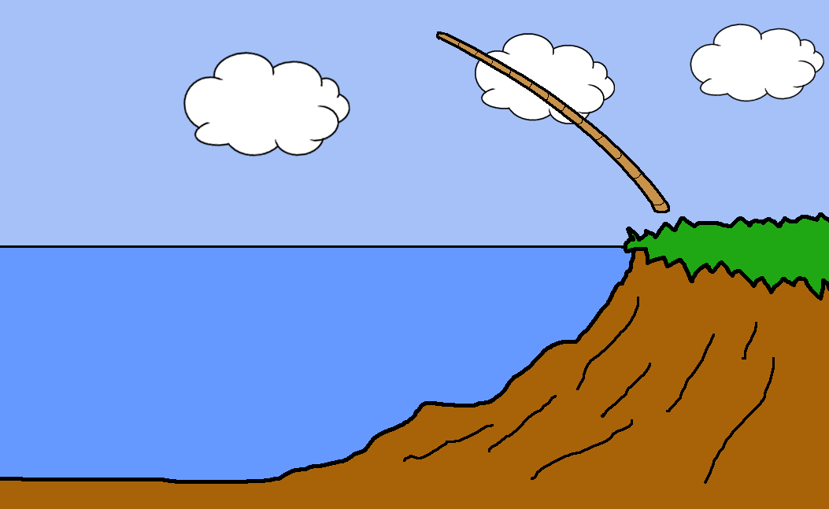

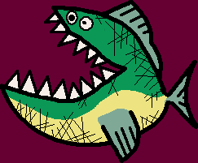
La pescó con un señuelo y una caña, y desde entonces siempre la acompaña.
She caught it with bait and a reed,
and it has accompanied her ever since.

Slide 12
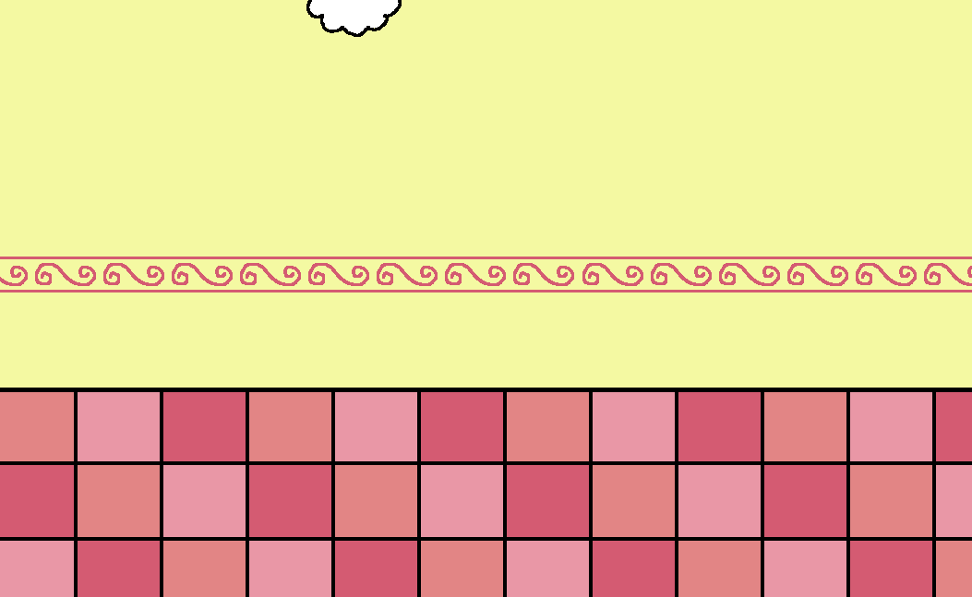

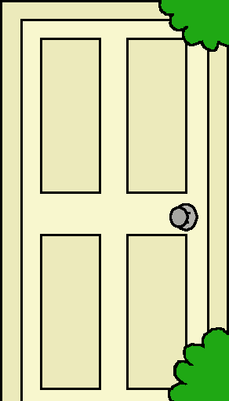
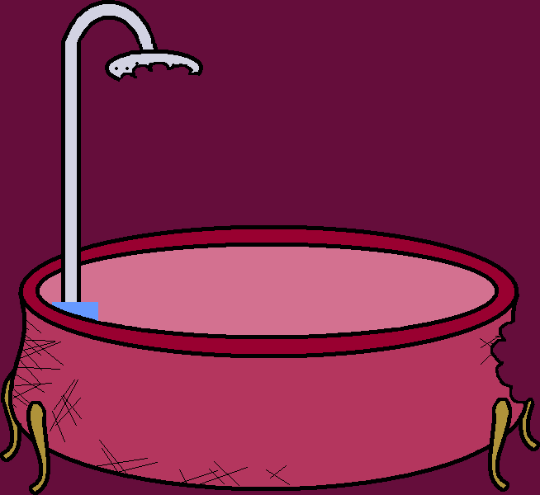
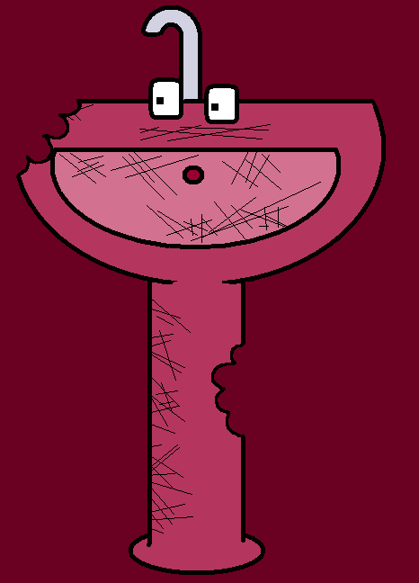
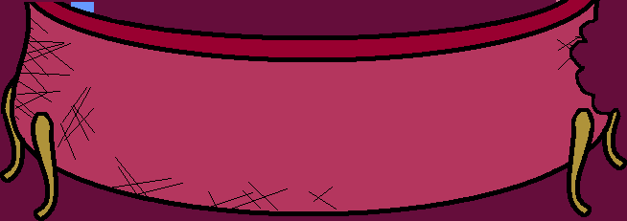
La piraña muerde las cañerías de estaño,
las paredes, las puertas, los travesaños.
¡ÑAM ÑAM!
The piranha bites the tin pipes,
the walls, the doors, the door frames. (YUM YUM!)

Slide 13
Muerde con saña para meter cizaña, todo lo que puede lo enmaraña.
It bites angrily to bring chaos,
and messes up anything it can.

Slide 14
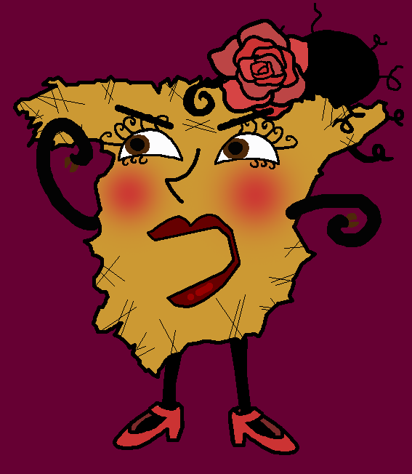

Españita le riñe porque es su dueña,
porque así le enseña aunque sea pequeña.
Miss little Spain argues with it because she owns it,
and she teaches it that way even though it's small.

Slide 15

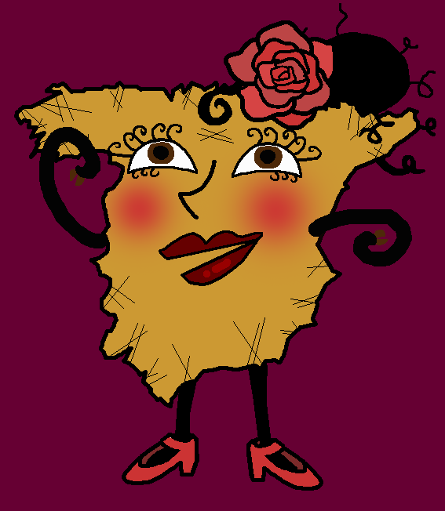
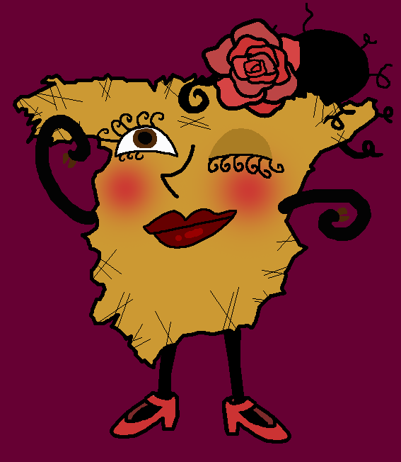
Te dice la “Ñ” con mucho cariño, y si la aprendes te hace un guiño.
She says the “Ñ” with affection,
and if you learn it she will give you a wink.

Slide 16

















Join us again!

